Slide 1

Linguagem de Programação de Banco de Dados
Prof. José Carlos Perini
Aula 5 – Functions

Slide 2

FUNCTIONS NO SQL SERVER
Criando e utilizando funções com T-SQL

Slide 3

De onde vêm as Functions?
Você já usou funções no SQL antes — provavelmente sem perceber que estava chamando uma função. Toda vez que escrevemos COUNT(*), UPPER(nome) ou LEN(texto), estamos chamando uma função embutida do SQL Server.
COUNT( )
SUM( )
Conta registros e retorna um número inteiro
Soma valores de uma coluna numérica
UPPER( )
LEN( )
Converte texto para maiúsculas
Retorna o número de caracteres de um texto
Todas essas funções recebem uma entrada e produzem um resultado. E se precisarmos criar a nossa própria função com essa mesma lógica?

Slide 4

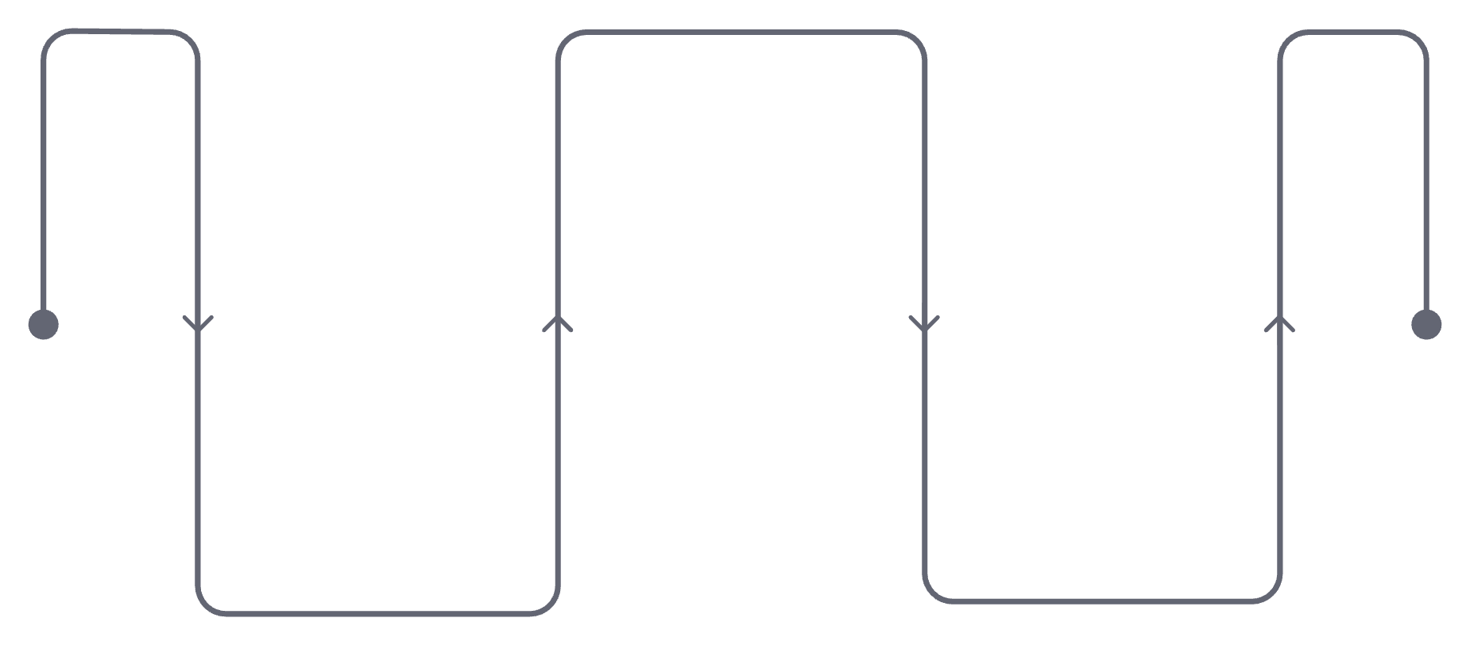
O que é uma Function?
Uma Function (função) no SQL Server é um bloco de código T-SQL que encapsula uma lógica, pode receber parâmetros de entrada e obrigatoriamente retorna um resultado. O conceito é exatamente o mesmo que você já conhece da programação.
Processamento
Executa a lógica T-SQL
Entrada
Retorno
Recebe parâmetros de entrada
Fornece o resultado final
Assim como em linguagens de programação como C# ou Java, uma função no banco de dados tem uma responsabilidade única e bem definida: receber dados, processar e devolver um valor.

Slide 5
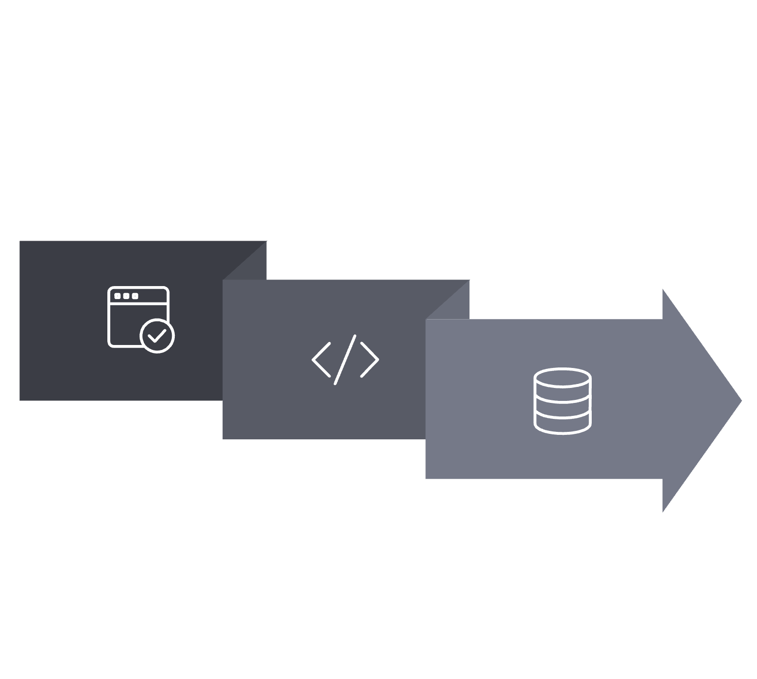
Function como objeto do banco de dados
Uma Function é armazenada no banco
Fluxo de uso
Diferente de uma consulta digitada no momento, uma Function é criada uma vez e fica salva como um objeto do banco de dados — disponível para qualquer aplicação ou consulta que precisar.
No SSMS, você pode encontrá-la em:
Databases → Programmability → Functions
Aplicação chama
Banco retorna
Function executa
A lógica fica centralizada no banco, facilitando manutenção e reutilização por múltiplas aplicações.

Slide 6

Function × Stored Procedure
Vocês já conhecem Stored Procedures. As Functions têm semelhanças, mas possuem finalidades diferentes. Entender essa diferença é essencial para escolher a ferramenta certa.
Característica | Function | Stored Procedure
Finalidade | Produz e retorna um valor ou tabela | Executa uma rotina de operações
Retorno | Obrigatório (valor ou tabela) | Opcional (OUTPUT ou sem retorno)
Uso em SELECT | Sim — pode ser usada em expressões | Não — precisa de EXEC
Parâmetros | Somente entrada | Entrada e saída (OUTPUT)
Regra prática: Se você precisa de um valor para usar numa consulta → Function. Se precisa executar uma rotina → Stored Procedure.

Slide 7




Estrutura de uma Function Escalar
Antes de criar a primeira Function, vamos entender cada parte da sua estrutura. Toda função escalar segue este padrão:
CREATE FUNCTION nome_funcao
(
@parametro TIPO_DE_DADO
)
RETURNS TIPO_DE_DADO
AS
BEGIN
-- lógica de processamento aqui
RETURN resultado;
END;
CREATE FUNCTION + nome
Parâmetros de entrada
Define e nomeia o objeto função no banco de dados
Valores que a função recebe para processar (prefixo @)
RETURNS + RETURN
BEGIN / END
RETURNS declara o tipo; RETURN entrega o valor calculado
Delimita o bloco de código da função, como em Stored Procedures

Slide 8
Primeira Function: calculando desconto
Criando a função
O que acontece internamente?
01
CREATE FUNCTION calcular_desconto
(
@valor DECIMAL(10,2),
@percentual DECIMAL(5,2)
)
RETURNS DECIMAL(10,2)
AS
BEGIN
RETURN @valor - (@valor * @percentual / 100);
END;
Entrada
@valor = 1000.00
@percentual = 10.00
02
Cálculo
1000 - (1000 * 10 / 100)
= 1000 - 100
Esta função recebe um valor e um percentual de desconto e devolve o valor final após o desconto.
03
Retorno
A função devolve 900.00

Slide 9

Utilizando a Function em uma consulta
Após criar a função, podemos chamá-la diretamente em um SELECT:
SELECT dbo.calcular_desconto(1000, 10) AS valor_final;
Por que SELECT?
Por que dbo.?
Resultado esperado
Functions escalares retornam um valor — e SELECT é a forma de recuperar e exibir valores no T-SQL.
dbo é o schema padrão. No SQL Server, objetos criados pelo usuário devem ser referenciados com o prefixo de schema.
O SQL Server executa a função e retorna:
valor_final = 900.00
💡 Teste no SSMS: execute o SELECT acima e observe o painel de resultados. A função é executada no lado do servidor.

Slide 10



Functions com parâmetros: reutilização real
O grande poder de uma Function está na reutilização. A mesma função pode ser chamada com valores diferentes, produzindo resultados diferentes — sem precisar reescrever a lógica.
-- Diferentes chamadas, mesma função
SELECT dbo.calcular_desconto(1000.00, 10) AS desconto_10pct;
SELECT dbo.calcular_desconto(2500.00, 15) AS desconto_15pct;
SELECT dbo.calcular_desconto(500.00, 5) AS desconto_5pct;
Entrada 1
calcular_desconto()
Resultados
R$ 1.000 com 10%
Mesma lógica para qualquer entrada
R$ 900 · R$ 2.125 · R$ 475
Escreva a lógica uma vez. Use em qualquer lugar.

Slide 11
Function aplicada aos Clientes
Vamos criar uma função mais próxima da realidade: classificar clientes com base no limite de crédito cadastrado na tabela Clientes.
Lógica de classificação
CREATE FUNCTION classificar_limite
(
@limite DECIMAL(10,2)
)
RETURNS VARCHAR(30)
AS
BEGIN
DECLARE @classificacao VARCHAR(30);
IF @limite >= 7000
SET @classificacao = 'Alto';
ELSE IF @limite >= 4000
SET @classificacao = 'Médio';
ELSE
SET @classificacao = 'Baixo';
RETURN @classificacao;
END;
≥ R$ 7.000
Classificação: Alto
≥ R$ 4.000
Classificação: Médio
Abaixo de R$ 4.000
Classificação: Baixo
A função usa IF/ELSE — estrutura que vocês já conhecem!

Slide 12

Function dentro de uma consulta real
Agora vem o ponto mais poderoso: podemos usar a função classificar_limite diretamente no SELECT sobre a tabela Clientes, aplicando a classificação a cada linha automaticamente.
SELECT
id,
nome,
limite_credito,
dbo.classificar_limite(limite_credito) AS classificacao
FROM Clientes;
Resultado esperado na consulta:
id | nome | limite_credito | classificacao
1 | Ana Souza | 8.000,00 | Alto
2 | Carlos Lima | 4.500,00 | Médio
3 | Beatriz Alves | 2.000,00 | Baixo
A função é executada linha por linha — para cada cliente, o SQL Server chama classificar_limite com o valor daquela linha.

Slide 13





O que uma Function Escalar retorna?
Uma Function Escalar sempre retorna um único valor — um escalar. O tipo desse valor é declarado no RETURNS e deve ser compatível com o que o RETURN entrega.
INT / BIGINT
DECIMAL / FLOAT
VARCHAR / CHAR
Contagens, identificadores, quantidades
Valores financeiros, médias, percentuais
Textos, classificações, categorias
DATE / DATETIME
BIT
Datas calculadas, prazos, vencimentos
Valores lógicos: verdadeiro (1) ou falso (0)
O tipo declarado em RETURNS e o valor enviado no RETURN precisam ser compatíveis — caso contrário o SQL Server gera um erro.

Slide 14

E quando precisamos retornar vários registros?
A Function Escalar é ótima para retornar um único valor. Mas e quando precisamos de um conjunto de registros como resultado de uma função?
Function Escalar
Retorna um único valor
Ex: uma classificação, um número calculado, uma data
Function de Tabela
Retorna uma tabela completa
Ex: todos os clientes de uma cidade, funcionários de um departamento
O SQL Server oferece um segundo tipo de Function exatamente para esses casos: a Table-Valued Function (Função que Retorna Tabela).

Slide 15


Function que retorna uma Tabela
A Table-Valued Function funciona como uma consulta parametrizada reutilizável. Em vez de retornar um valor, ela retorna um conjunto de linhas — como se fosse uma tabela.
Diferenças na estrutura
CREATE FUNCTION clientes_por_cidade
(
@cidade VARCHAR(50)
)
RETURNS TABLE
AS
RETURN
(
SELECT
id,
nome,
cidade,
limite_credito
FROM Clientes
WHERE cidade = @cidade
);
RETURNS TABLE
Declara que o retorno é uma tabela, não um tipo simples
RETURN (SELECT ...)
O SELECT define o conjunto de dados retornado
Sem BEGIN/END
A forma inline não precisa de bloco BEGIN/END

Slide 16

Utilizando uma Function de Tabela
Uma Function de Tabela é usada no FROM da consulta — exatamente como se fosse uma tabela ou view:
SELECT * FROM dbo.clientes_por_cidade('Campinas');
Enviar 'Campinas'
Filtrar e Processar
Tabela de Clientes
Resultado
Flexibilidade
Reutilização
Todos os clientes com cidade = 'Campinas' são retornados como linhas de uma tabela
Você pode combinar com WHERE, JOIN, ORDER BY e outros operadores
Mude apenas o parâmetro para filtrar por outra cidade: 'São Paulo', 'Campinas'...

Slide 17
Function Escalar × Function de Tabela
Vamos consolidar as diferenças entre os dois tipos de Function que estudamos hoje:
Aspecto | Function Escalar | Function de Tabela
O que retorna? | Um único valor | Um conjunto de linhas (tabela)
Declaração | RETURNS INT / VARCHAR... | RETURNS TABLE
Usado no | SELECT, expressões | FROM, como uma tabela
Estrutura | BEGIN ... RETURN valor; END | RETURN (SELECT ...)
Exemplo | Classificar limite de crédito | Listar clientes de uma cidade
Escolha o tipo certo com base no que você precisa retornar: um valor → Escalar · um conjunto de dados → Tabela

Slide 18

Cuidados ao criar Functions
Criar uma Function corretamente vai além de fazer o código funcionar. Boas práticas garantem que sua função seja legível, confiável e fácil de manter.
Use nomes claros e descritivos
calcular_desconto é muito melhor que fn1 ou funcao_teste.
Declare os tipos corretamente
Os tipos dos parâmetros e do retorno devem refletir os dados reais — evite usar VARCHAR(MAX) quando VARCHAR(30) resolve.
Uma responsabilidade por função
Cada Function deve fazer uma coisa bem feita. Funções que fazem muitas coisas são difíceis de depurar e reutilizar.
Teste com valores variados
Teste com valores extremos, valores nulos e casos de borda antes de usar em produção.

Slide 19




Quando usar uma Function?
Functions são a escolha certa em situações específicas. Reconhecer esses casos é tão importante quanto saber criar a função.
Cálculos reutilizáveis
Regras de classificação
Desconto, imposto, juros — qualquer fórmula usada em vários lugares do sistema
Categorizar clientes, funcionários ou produtos com base em critérios de negócio
Transformação de valores
Consultas parametrizadas
Formatar datas, converter unidades, padronizar textos de forma centralizada
Retornar conjuntos de dados filtrados por um parâmetro, reutilizáveis em toda a aplicação
Se você precisar executar operações (INSERT, UPDATE, DELETE) ou rodar uma rotina complexa com vários passos — prefira uma Stored Procedure.

Slide 20
Revisão: o que aprendemos hoje
Antes de partir para a prática, vamos consolidar os conceitos da aula:
01
02
03
Functions são objetos do banco de dados
Functions recebem parâmetros
Functions Escalares retornam um único valor
Os parâmetros tornam a função flexível e reutilizável com diferentes entradas
Criadas com CREATE FUNCTION, ficam armazenadas e disponíveis para reutilização
Usadas em SELECT e expressões — classificar, calcular, transformar
04
05
Functions de Tabela retornam registros
Function ≠ Stored Procedure
Usadas no FROM — como uma consulta parametrizada reutilizável
Function produz dados para consultas. Stored Procedure executa rotinas de operações
🧑‍💻 Agora é sua vez: Que Function você criaria para facilitar uma tarefa repetitiva no banco de dados da sua aplicação? Pense em um cálculo, uma classificação ou um filtro que você usa com frequência.

